Slide 1
F1多Agent赛事生态模拟平台
ISTorm

Slide 2

01
项目概述
02
主要流程及场景
03
技术架构
04
数据模型
05
人员组织架构

Slide 3
01 项目概述

Slide 4
赛事体验行业现状：高价值与高门槛并存，传统工具亟待突破
全球影响力
赛事生态体验经济萌发
F1作为全球三大顶级体育赛事之一，2024年总收入达36.5亿美元（约265亿元），远超其他赛事，吸引高净值人群与品牌合作。
沉浸感不足
角色孤岛
缺乏动态交互设计，
用户视角单一
（仅车手或车队视角）
车手
工程师
策略师
高门槛痛点
市场供需
失衡
……
数据滞后
模拟工具
局限
无法实时同步真实环境
参数（天气、轮胎磨损等）
响应迟缓
传统F1体验门槛高（赛车造价、复杂规则、团队协作），普通观众难以深度参与。
用户
策略深度缺失
博弈失真
F1赛事商业价值凸显
玩家需求升级
B端潜力
传统游戏（如EA F1系列）
聚焦驾驶，忽略团队协作
与动态博弈
  用户追求深度策略体验与多角色协作（车手、工程师、策略师）
  职业车队需战术推演工具，科研/教育领域需复杂系统研究平台
F1作为全球顶级赛事，2024年总收入突破36.5亿美元，但其高昂门槛与复杂策略体系令普通用户难以深度参与。当前模拟工具普遍存在沉浸感不足、数据滞后、策略单一等痛点，难以满足玩家对多角色协作与动态决策的需求，更无法支撑职业车队与科研机构的专业化场景需求，亟需通过技术创新突破传统框架。

Slide 5















现存挑战与解决架构：赛事生态模拟平台关键挑战及应对模块
根据行业调研与案例分析，当前的赛事生态模拟平台普遍存在以下挑战：
响应滞后
角色孤岛
博弈失真
视角局限
😨
🤯
🤔
N × turns
环境突变时多角色响应割裂，数据未触发协作策略同步调整
车手、工程师、车队决策孤立，多角色协作链断裂，策略执行断层
多角色策略依赖预设逻辑，动态博弈僵化，无法模拟真实经验迭代
聚焦单一角色，忽视车队、工程师等多主体协作中的博弈与冲突演化
世界建模
数据注入
模拟推演
人机交互
实时规则同步
动态环境铺装
博弈状态传递
规则动态更新
场景三维重建
环境参数同步
历史数据加载
策略认知演化
冲突自适应协商
控制指令传递
用户多模态输入
环境状态校准
推演决策回馈
行为修正推送
传统赛事生态模拟平台在角色动态协作、实时数据融合与策略自适应上存在技术瓶颈

Slide 6






技术演进：从规则与算法的瓶颈到多智能体决策范式重构
基于规则驱动模拟
合规验证为核心
基于启发式算法模拟
模糊决策为核心
多智能体协作范式
智能决策为核心
现状
未来
基于规则驱动模拟
基于启发式算法模拟
多智能体智能决策
规则覆盖率不足
博弈深度局限
基于规则驱动的赛事模拟仅能在规则库中有限组合
生成的博弈树深度有限，无法覆盖赛事全过程
多优化僵化目标
跨域迁移障碍
安全车出动时，规则系统仅能按优先级执行
在单一地图训练的策略模型无法直接应用于新的地图跑道
策略创新瓶颈
认知偏差固化
角色行动严格遵循《技术规则》，无法产生突破性战术
强化学习训练的模型容易出现过拟合，在赛事中表现为易出现路径依赖

Slide 7
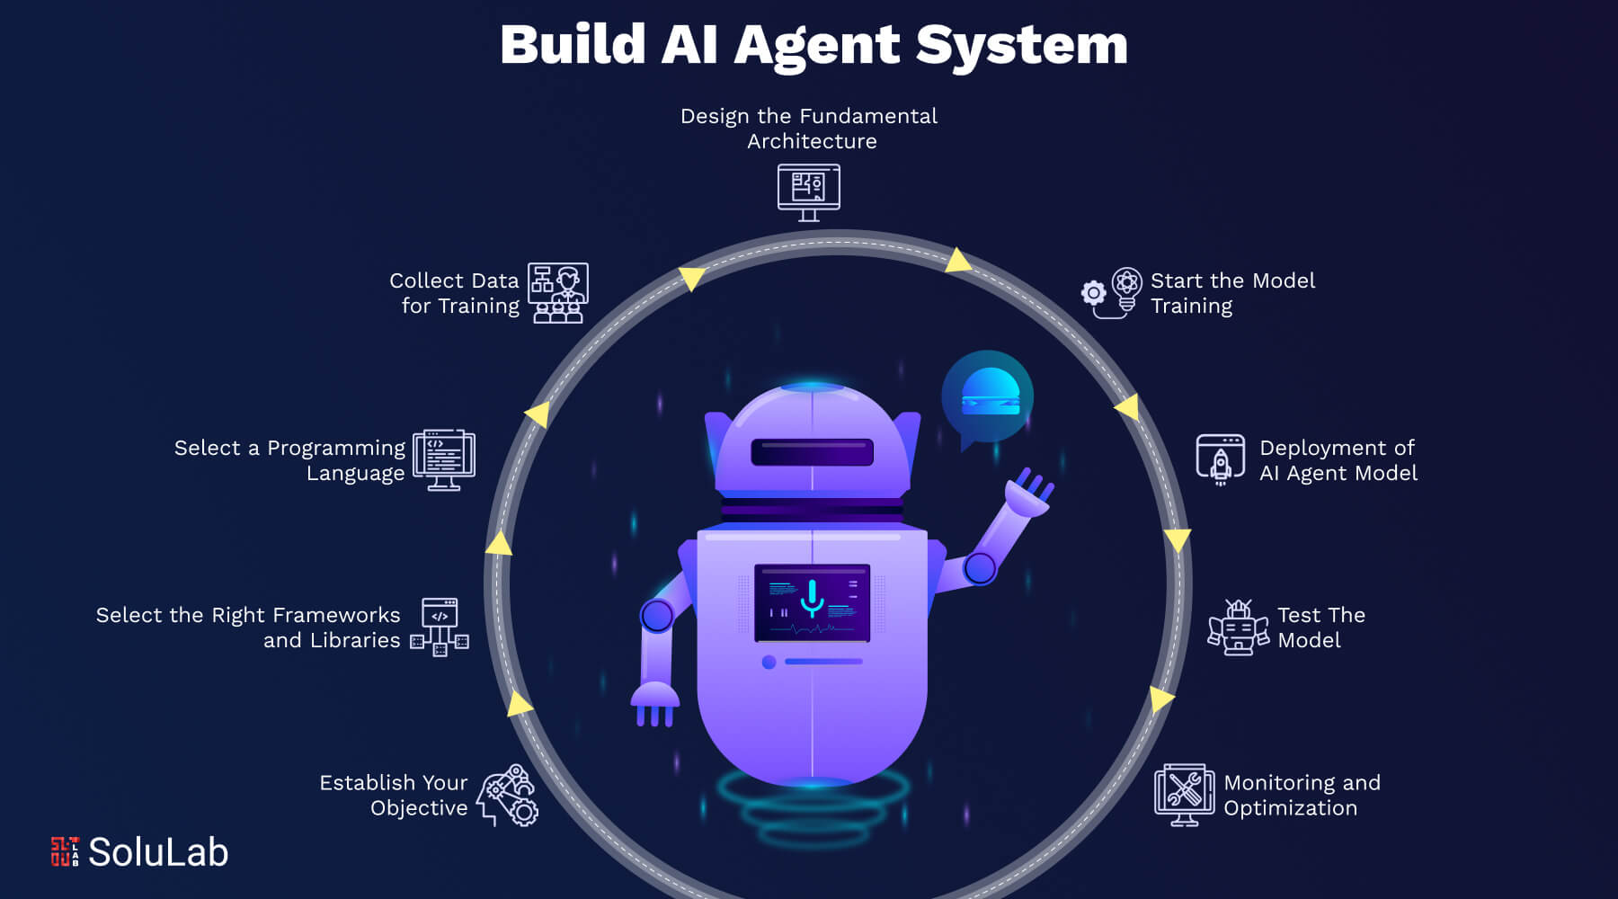
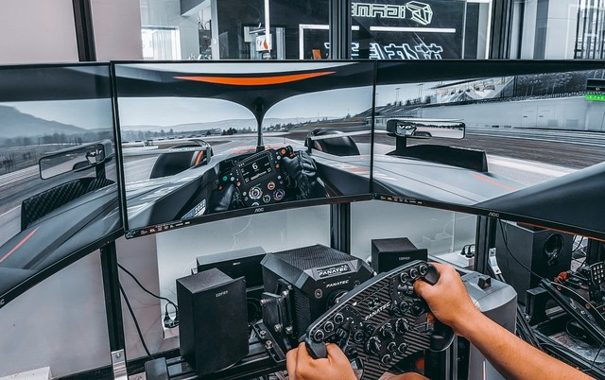
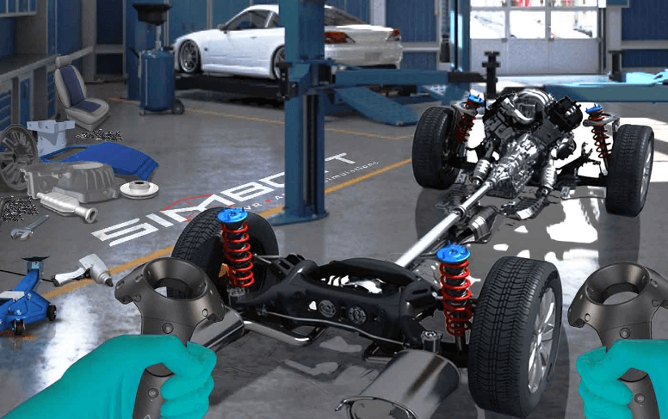
未来趋势：多Agent技术+沉浸交互，重塑赛事模拟新生态
技术革新推动行业升级
模拟游戏行业增长与细分
沉浸式体验需求爆发
  多Agent系统：模拟多方角色动态博弈，突破单一决策逻辑，成为游戏与科研领域新趋势。
  数字孪生与实时数据：通过MCP服务器联动真实数据（天气、赛道状态），打造动态虚拟环境。
  模拟游戏市场扩张：赛车模拟市场规模预计将从 2024 年的25.1亿美元增长到2032年的52.5亿美元，预测期内市场复合年增长率预计约为9.68%。
  F1 IP衍生价值：授权合作、虚拟赛事、品牌联动成为盈利增长点。
  多模态交互：支持语音、手势、VR设备，覆盖策略室讨论、赛中决策、赛后复盘全流程。
  跨界应用：从娱乐扩展至教育（赛事管理教学）、科研（AI伦理研究）、企业培训（团队协作）。
AI Agent技术革新将助力赛事体验、电竞生态、教育培训等领域跨界催生新商业模式

Slide 8
02 主要流程

Slide 9
流程展示-以2021年阿布扎比大奖赛为例
赛前采访
练习赛
正赛讨论
进站策略
赛中事故
赛后总结
媒体
发起采访
发起采访
策略师
接受采访
策略制定
确定
进站时机
决策进站/
继续比赛
策略优化
车手
接受采访
车身状态
反馈
心态调整
比赛情况
反馈
赛道情况
反馈
比赛复盘
车队工程师
赛车调校
策略建议
主办方
判定责任&
出动安全车
颁发奖杯
其他车手
撞车事故
部署地址：http://47.101.153.28:8868/

Slide 10
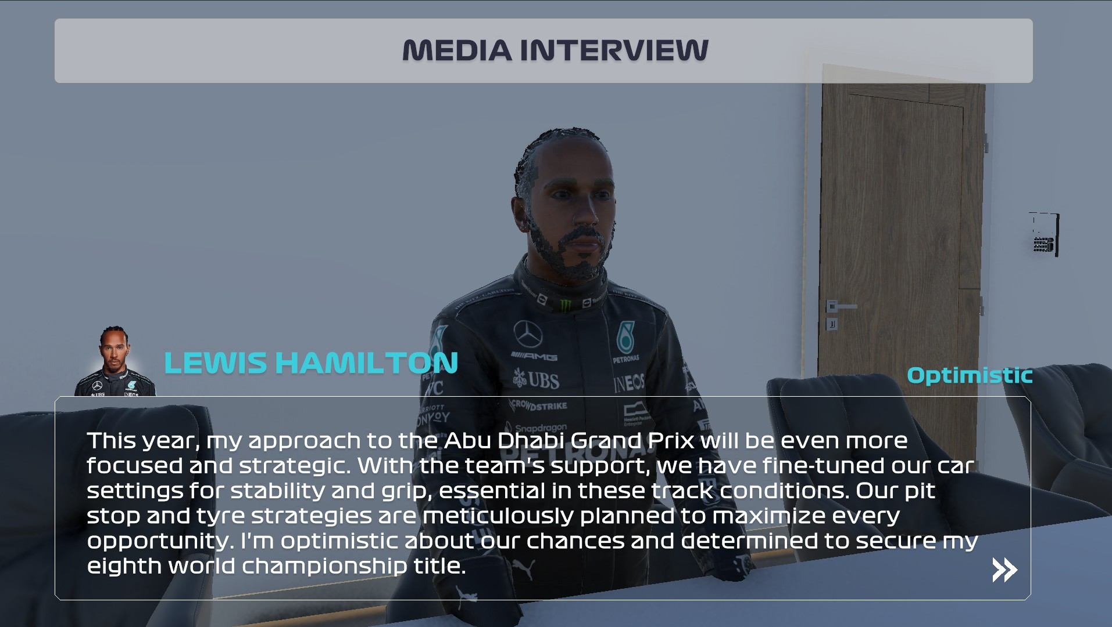

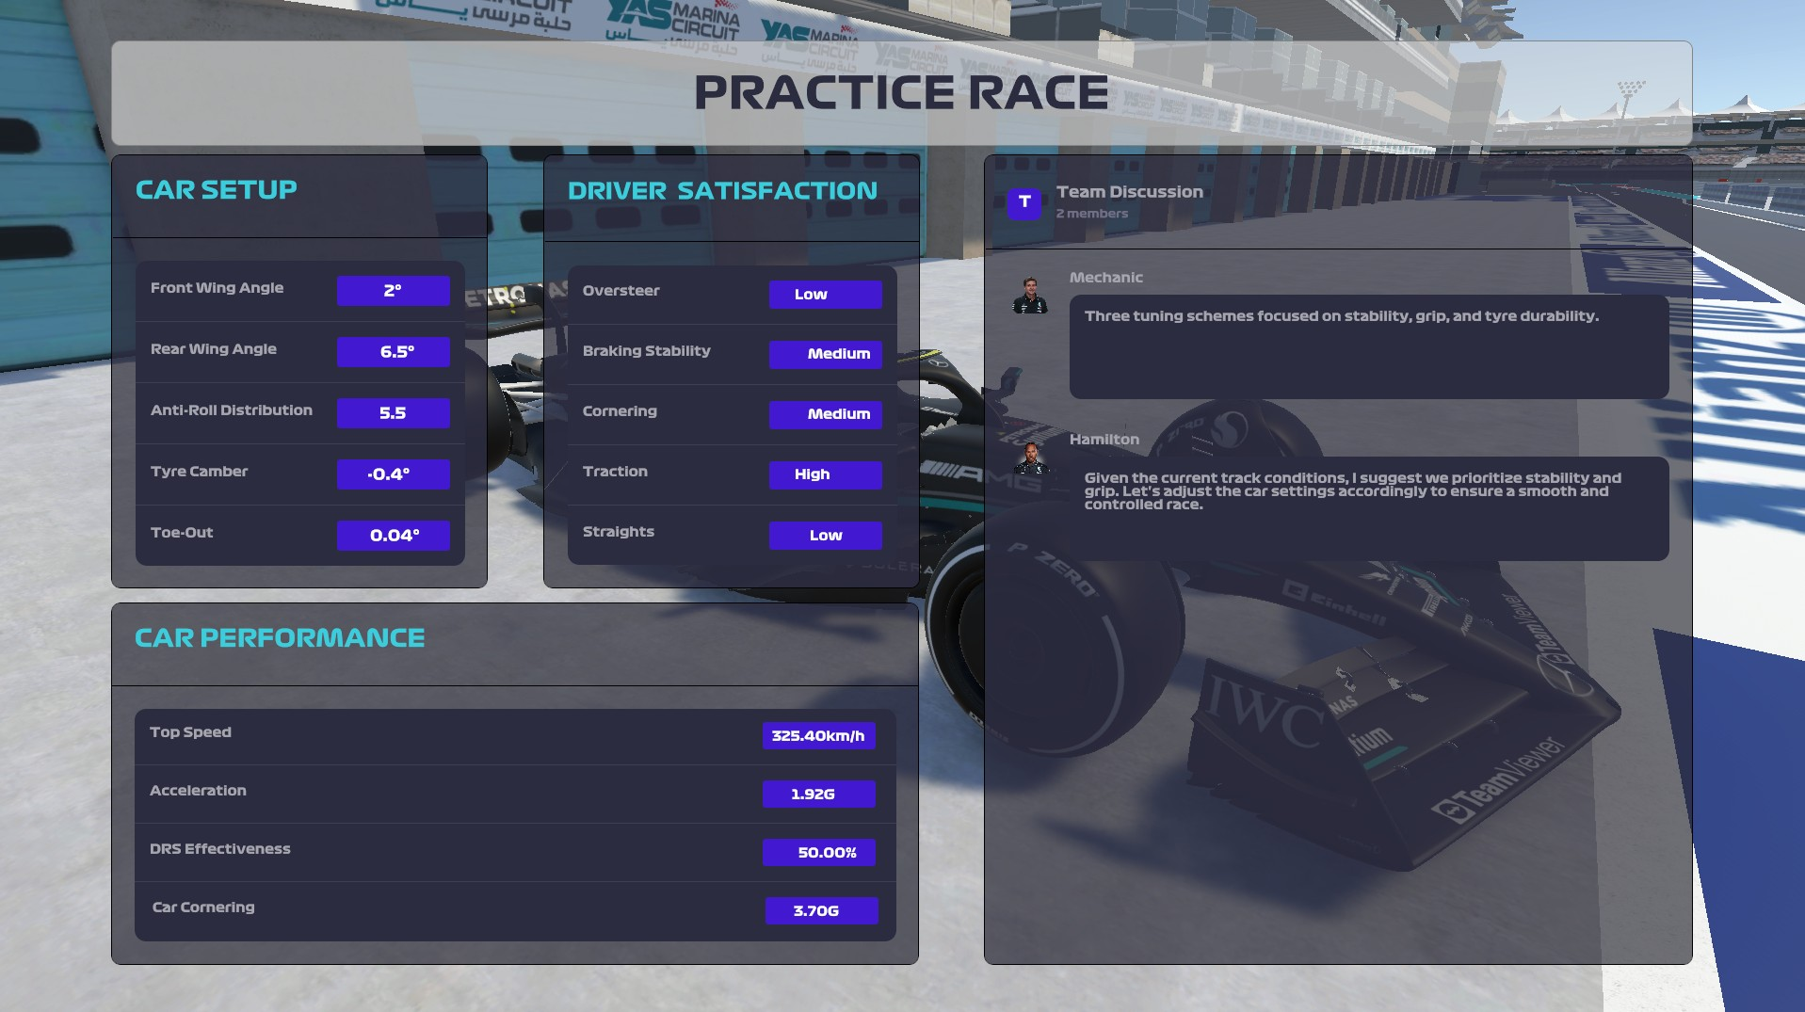
流程展示
赛前采访
练习赛
采访汉密尔顿
媒体
发起采访
策略师
接受采访
车手
接受采访
车身状态
反馈
练习赛调校
车队工程师
赛车调校
主办方
其他车手
*本赛事复现2021年阿布扎比大奖赛

Slide 11
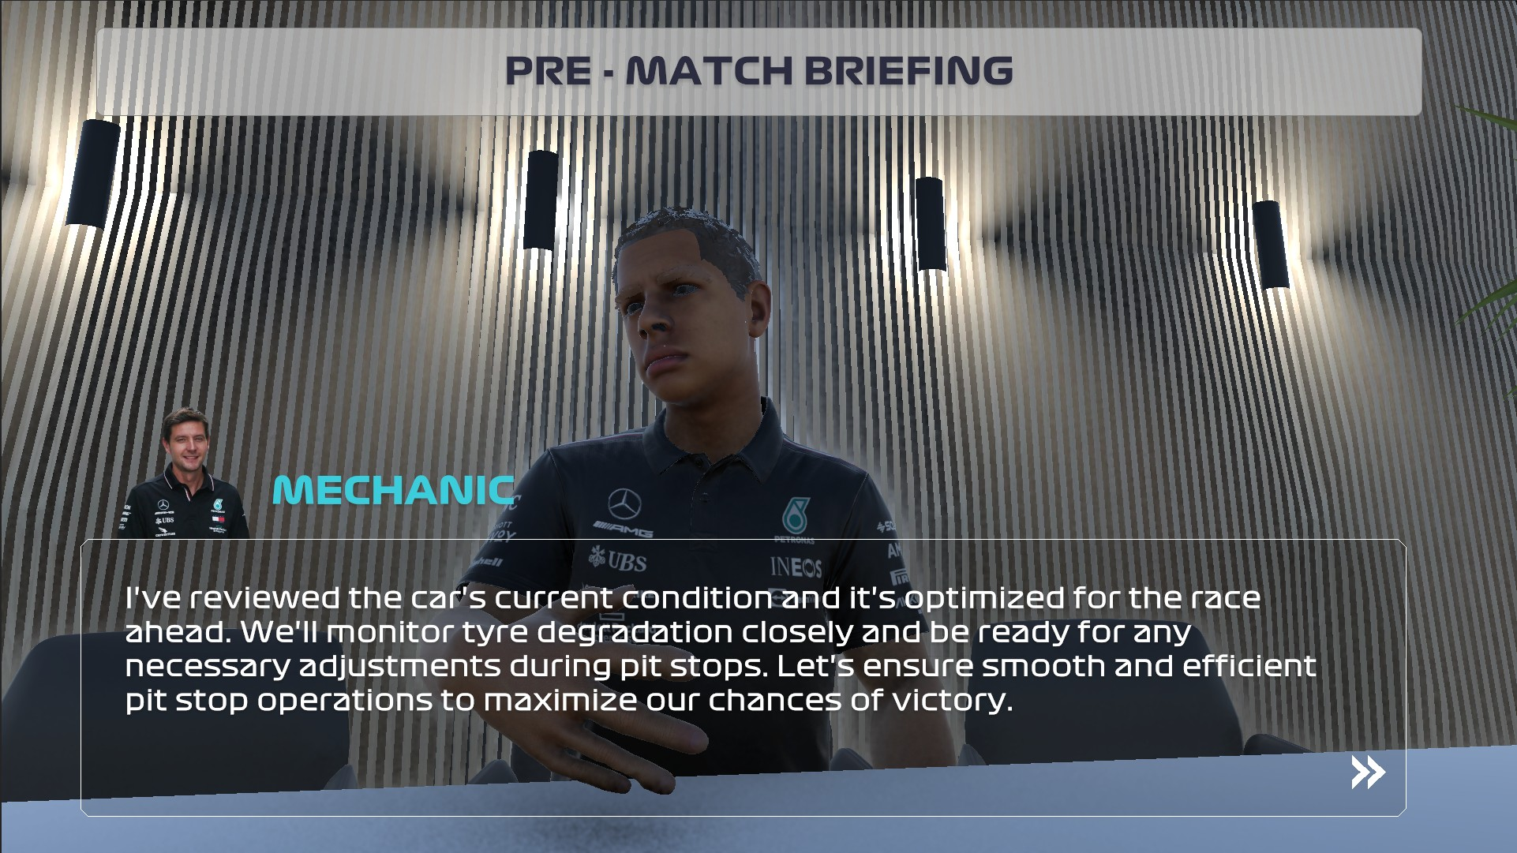
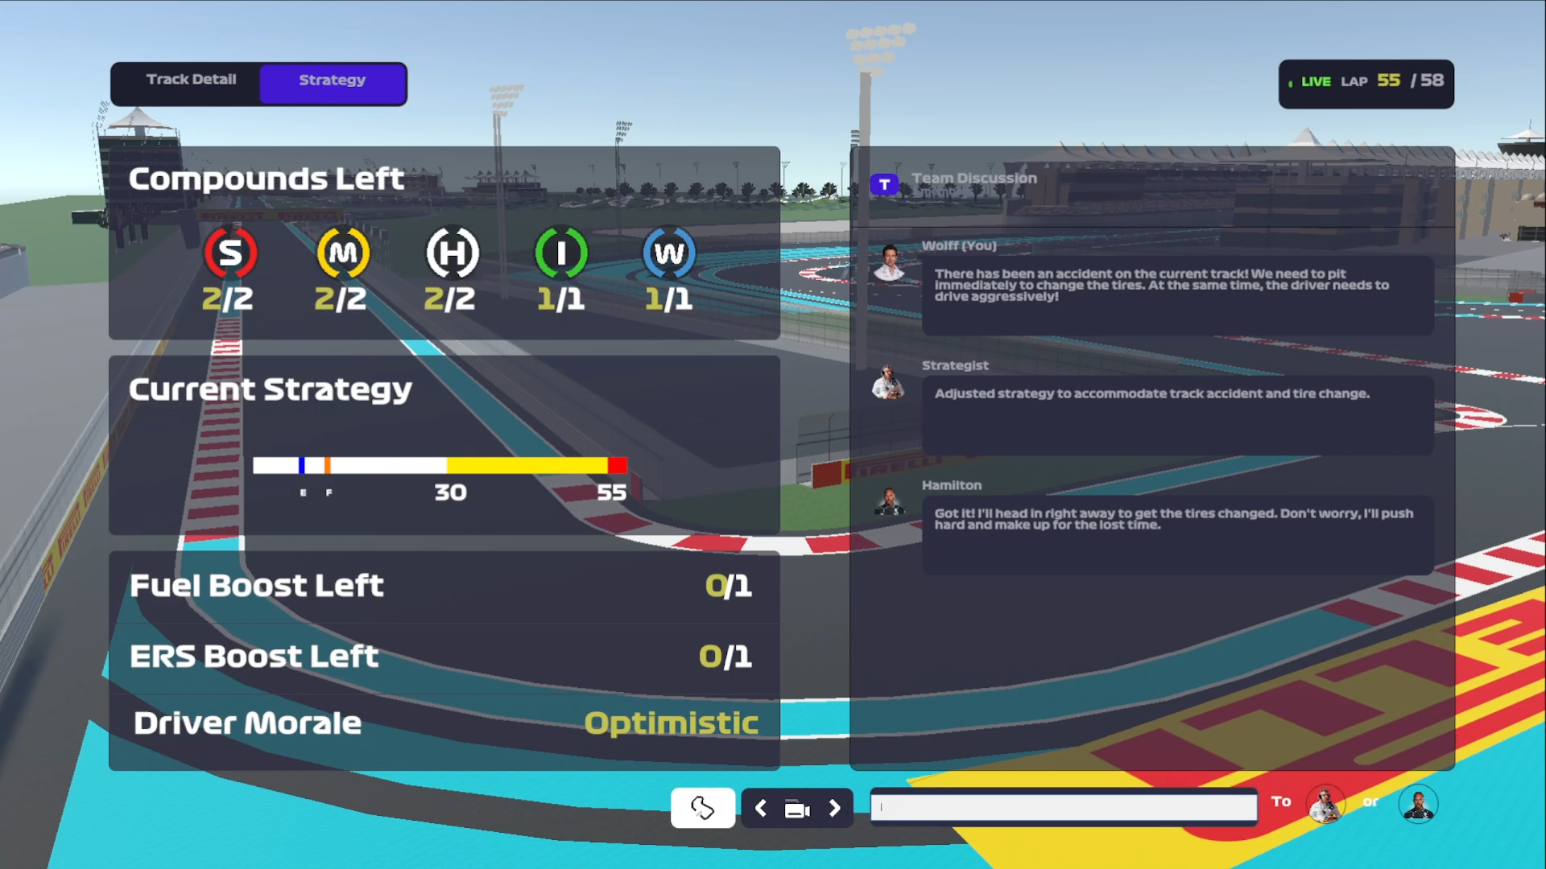
流程展示
正赛讨论
进站策略
赛前讨论
媒体
策略师
策略制定
确定
进站时机
车手
心态调整
比赛情况
反馈
策略制定
车队工程师
策略建议
主办方
其他车手
*本赛事复现2021年阿布扎比大奖赛

Slide 12
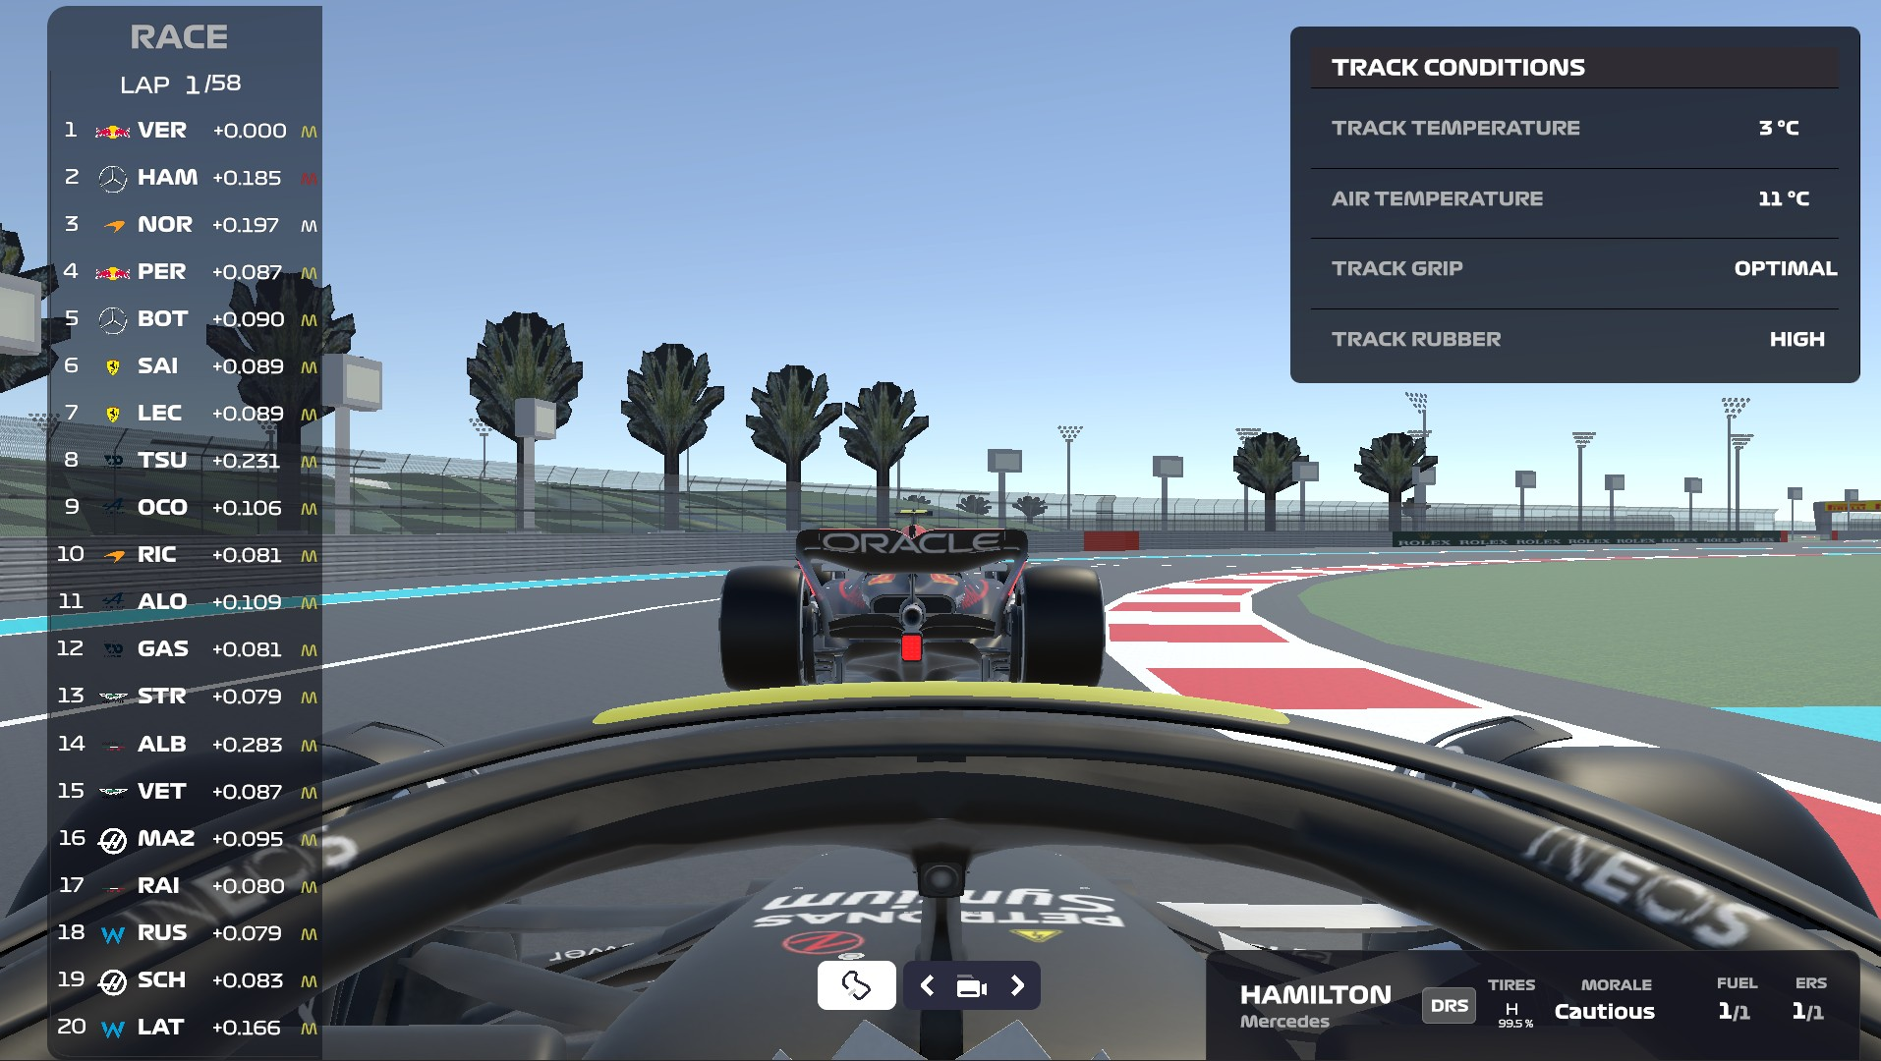
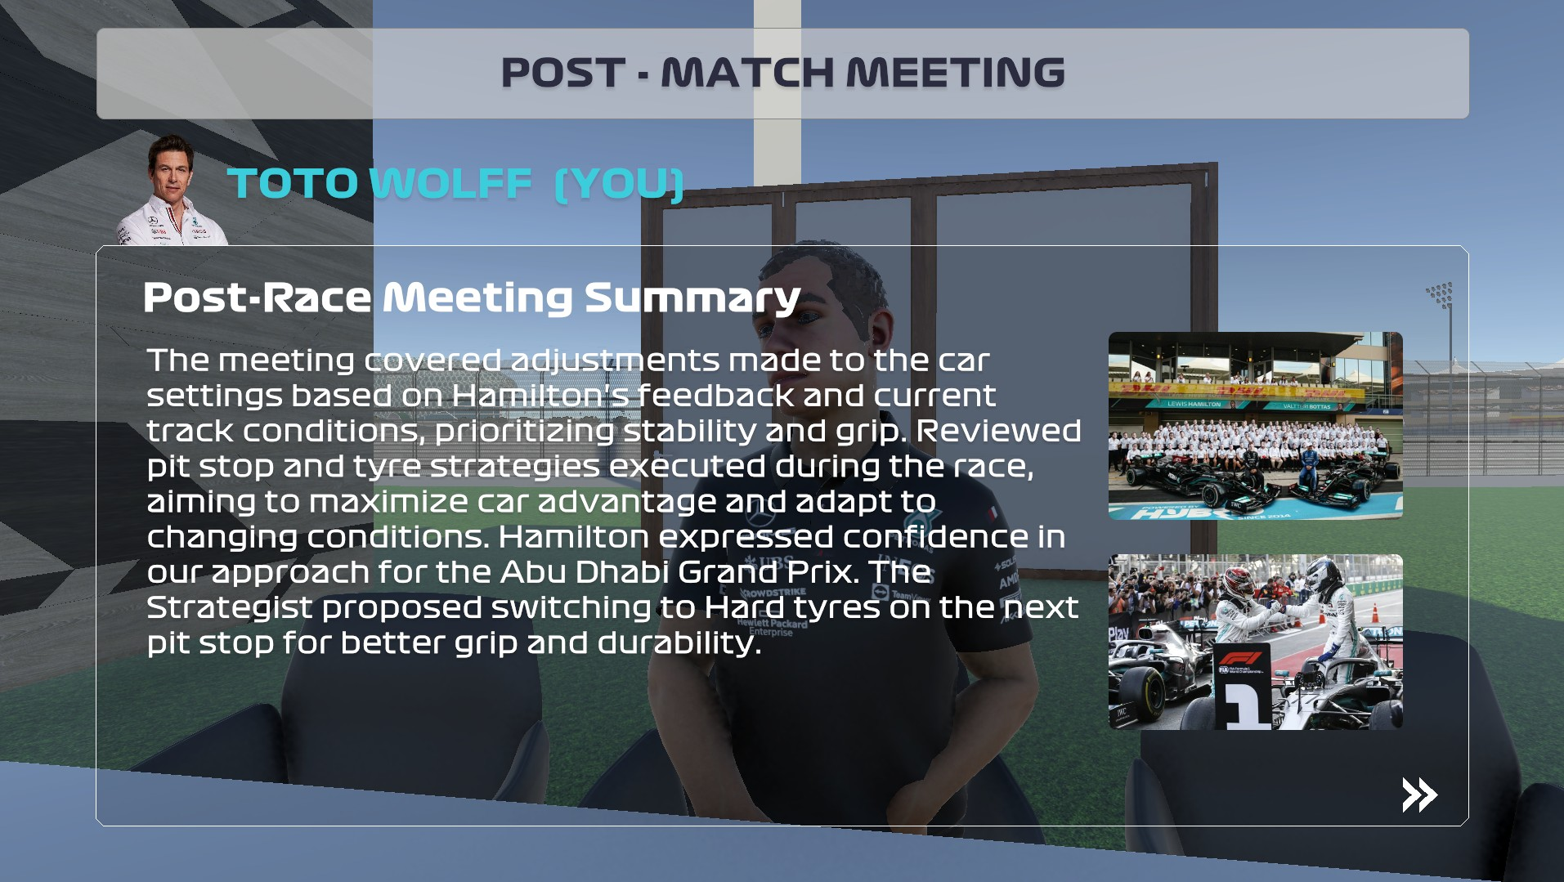
流程展示
赛中事故
赛后总结
赛中视角
媒体
发起采访
策略师
决策进站/
继续比赛
策略优化
车手
赛道情况
反馈
比赛复盘
赛后会议
车队工程师
主办方
判定责任&
出动安全车
颁发奖杯
其他车手
撞车事故
*本赛事复现2021年阿布扎比大奖赛

Slide 13
03 技术架构

Slide 14











技术架构：多智融合引擎重塑模拟赛场
平台表现层
沉浸式赛事视角
战术策略复盘
Unity
Restful API
用户交互层
赛果可视化
Vue
WebGL
逻辑服务层
多Agent博弈
实时赛事推演
Go
echo
gRPC
API网关
容器化部署
消息队列
配置管理
...
基础设施层
Webpack
Nginx
Docker
Milvus
文心一言
API网关
容器化部署
消息队列
熔断降级
流量控制
服务聚合
页面部署
后端服务容器化
负载均衡
环境标准化
流量削峰
异步处理
数据同步
事务处理
缓冲请求
多技术栈融合系统 打造真实赛车世界

Slide 15
04 数据模型

Slide 16
05 算法逻辑

Slide 17



解决方案
F1官方规则库
赛道三维建模
车辆工程参数
实时天气数据
赛事道德规范
赛前世界建模
规则库编译
环境创建
博弈策略模拟
规则-伦理
权重矩阵
三维动态
赛道模型
战术策略
决策树
赛前战术决策
赛中实时推演
赛后策略复盘
车辆调校
策略演化记录
天气状态
赛事时空数据
车队战术
状态监控
策略执行
赛果生成
智能体交互日志
世界建模：规则具象化
数据注入：环境动态化
模拟推演：策略协同化
交互优化：体验沉浸化

Slide 18

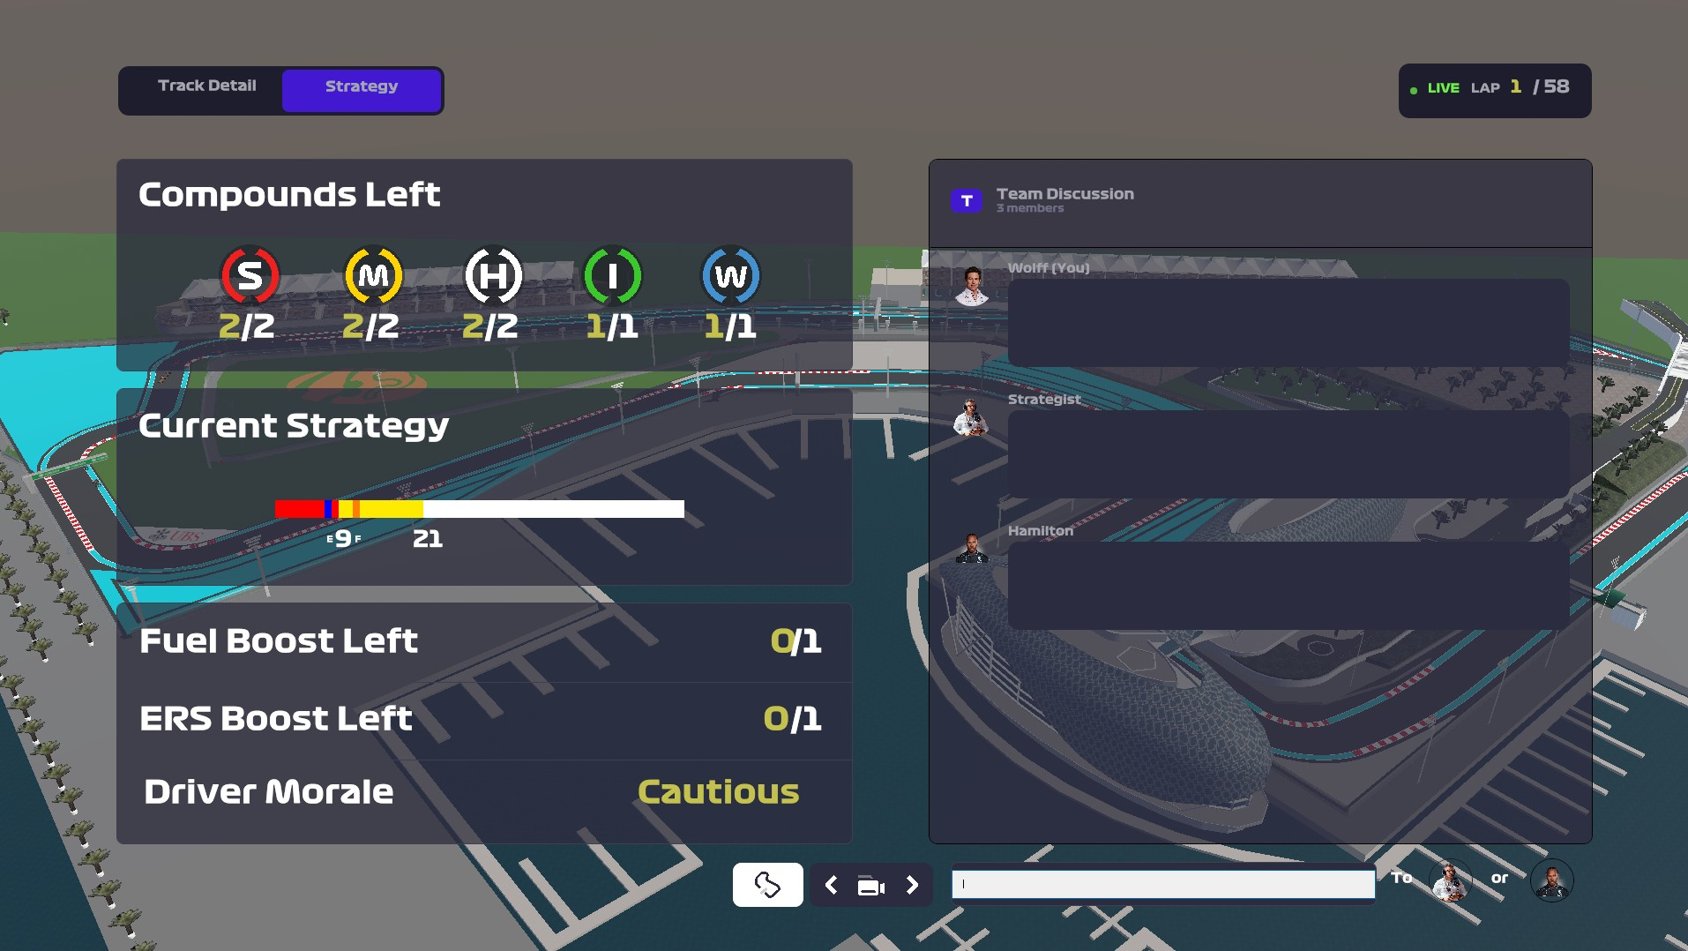


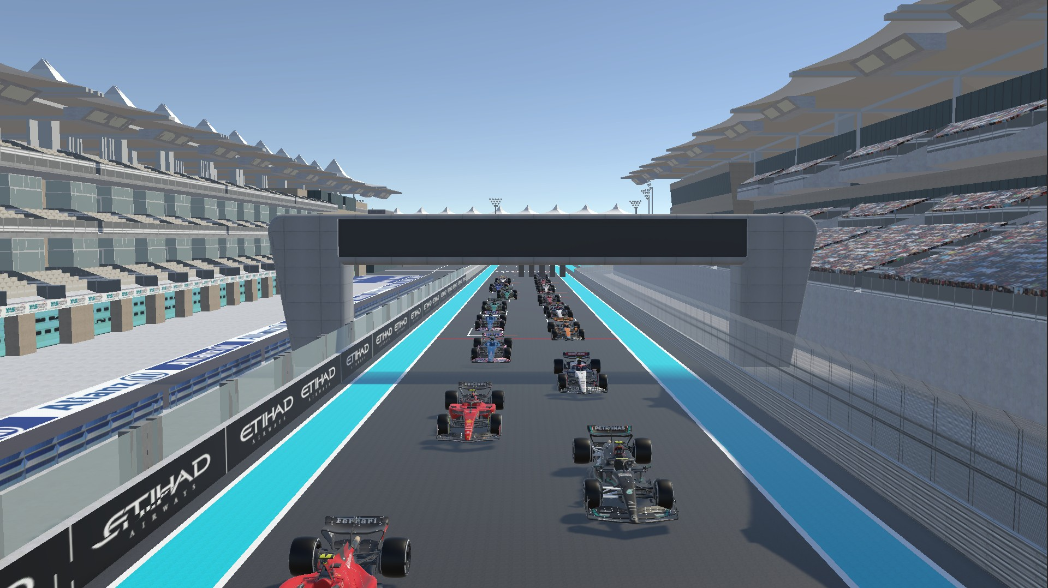
核心控制流
以智能决策为核心的多Agent协同的F1赛事生态模拟系统
Original Game
Representation
Action Module
Agent community
{
"CurrentEnvironmentalContext": {
"WeatherUpdate": {
"Sender": "Unity",
"Receiver": "Environment",
"Signal": "weather_update",
"Data": …
},
"TrackConditionsUpdate": {
"Sender": "Unity",
"Receiver": "Environment",
"Signal": "track_conditions_update",
"Data": …
},
"GridPositionUpdate": {
"Sender": "Unity",
"Receiver": "Environment",
"Signal": "Grid_Position_update",
"Data": …
}, …
}
Step 3. Observation
Step 1. Agent Selection
Observe
Environment state
"scene_type": "race",
"scene_data": {
“sender”: “unity”, “receiver”: “environment”,
“track_conditions”: {
“Grip Level”: 0.5, “Rubber Particles”: “Medium” },
“signal” : “track_conditions_update” }
$$i=t mod N$$
Context
Step 4. Generate Action
Step 2. Update Memory
Memory
Action
Context
Model
Actor Prompt
Context
Model
Message
Pool
Encode
$$a_{k,λ,t}$$
Agent profile
Context
API info
Context
Action Objective
Memory
Agent profile
Memory
…
Reflection Module
Reflector Prompt
Shared
Reflector
Generated Reflections
Update
$$p^{1}$$
$$τ_{k,λ}$$
$$a_{k,λ,t}$$
Telemetry shows front wing angle suboptimal for Turn complex.
车手
Context
$$p^{1}$$
$$τ_{k,λ}$$
$$a_{k,λ,t}$$
Current setup induces understeer. Prioritize rear stabilizer tweak.
Memory
…
LLM-based Agents
$$p^{1}$$
Agent Profile
$$τ_{k,λ}$$
Prior Action
$$a_{k,λ,t}$$
Combined Prompts

Slide 19
06 创新点

Slide 20
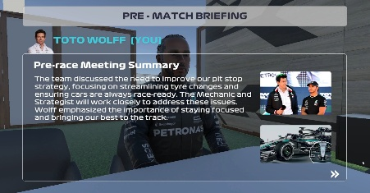
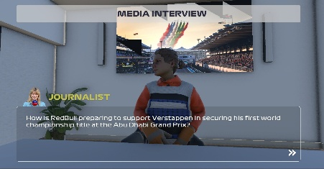
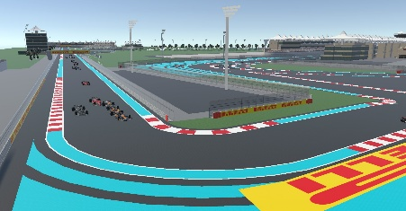
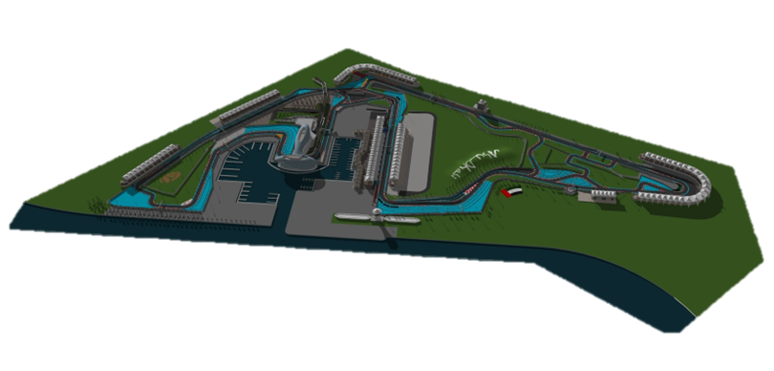
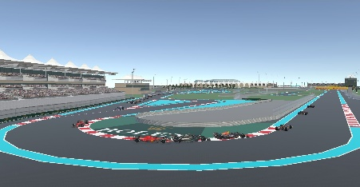
世界建模：3D拟真沉浸式赛事世界构建
基于F1官方规则构建高精度3D赛车世界，实现物理引擎驱动的动态赛事细节与决策场景还原
团队会议室
媒体采访室
赛道直角弯道
赛道急转弯
构建高度拟真的3D赛事世界模型，通过3D建模技术与拟真体验设计
还原F1赛事的真实场景与动态细节

Slide 21

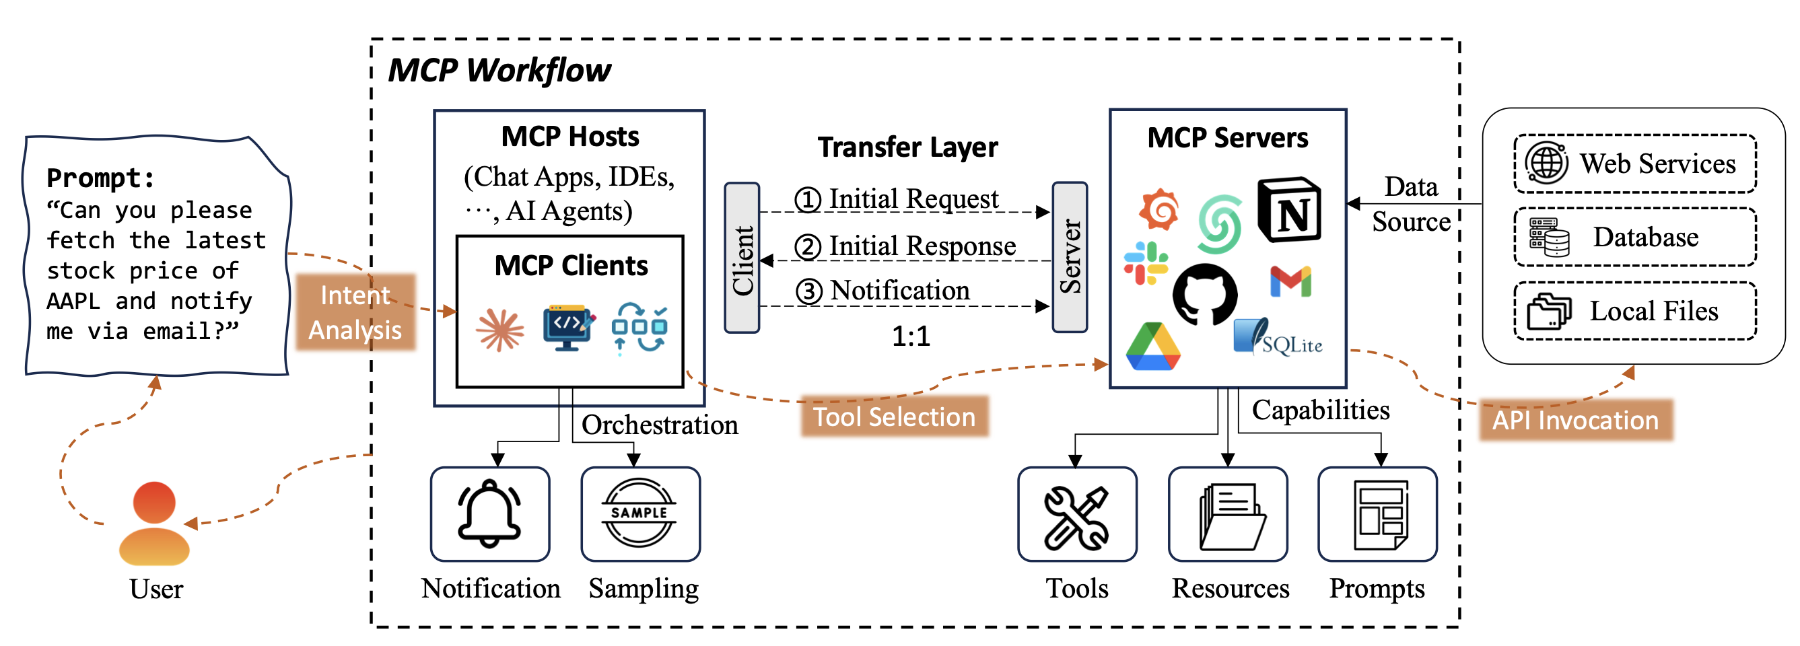










数据注入：真实世界数据驱动的动态环境变更
通过真实天气、赛道及车队数据实时联动，打造动态演化的孪生赛道环境，同步物理参数与赛事进程
MCP 工作流
数据采集
MCP 主机
(AI Agents)
MCP 服务器
Transfer
网络资源
客户端
① 增量触发
服务端
数据源
传输
MCP 客户端
② 数据处理
数据库
天气传感器
③ 状态反馈
本地文件
跟踪传感器
工具选择
编排
能力
调用
车辆参数
变更触发
数据采样
指令约束
资源更新
工具调用
建立基于MCP服务器的真实数据联动赛道环境更新，使沙盒具备
真实世界模拟能力

Slide 22












模拟推演：基于三维推演视图的多Agent博弈
融合历史事件、实时数据与经验规则进行推演，支持多角色博弈策略的动态演化与冲突智能调解
环境
输入
观察
Telemetry shows front wing angle suboptimal for Turn 3-4 complex. Adjust to +0.5°?
观察
环境状态
上下文
……
环境参数
配置文件
记忆
决策
Negative. Current setup induces understeer on exit. Prioritize rear stabilizer tweak first.
记忆单元
工具
知识
变更
Compromise: Front +0.3° with 2kg fuel shift aft. Confirm lap delta ≤0.15s.
行动
调用与反馈
检索与更新
Sim approved. Warm-up lap data validates new balance. Proceed.
决策单元
设置
Function Calling
/ ToolDoc更新
优化
评估
通过历史事件数据-实时环境数据-经验规则三维推演视图构建多Agent动态博弈系统
实现策略冲突的认知演化

Slide 23
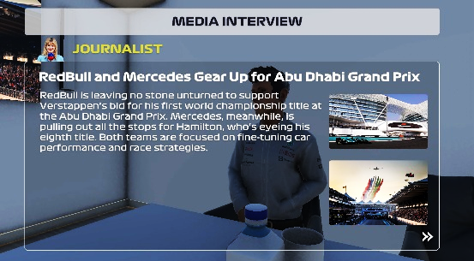
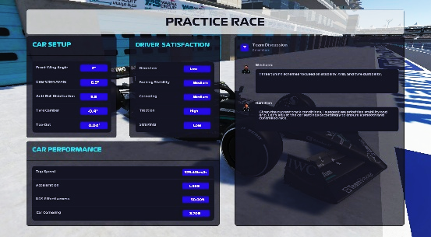
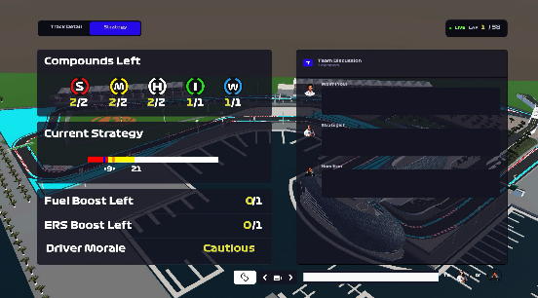
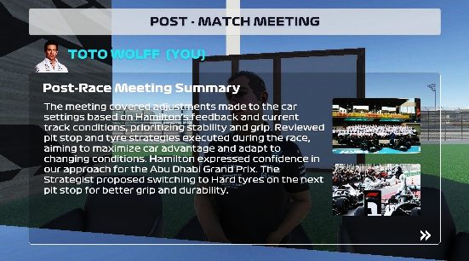


交互优化：多视角驱动的沉浸式交互与决策优化
通过模拟系统、Agent和文心一言大模型实现用户指令处理、多环节信息展示和全流程赛事沉浸式体验
心态
策略
结果
{
“scene_type”: “race”,
“scene_data”: {
“sender”: “Wolff”,
“receiver”: ”[Hamilton, strategist, engineer],
“content”: <Feel free to input>,
“attitude”: [Optimisti, Balanced, Cautious],
"signal":"attitude_update"
}
}
Generate agent responses based on the following race simulation command. [Parameters]
- Scene: {scene_type}
From: {sender}
…
[Response Requirements]
Maintain racing technical accuracy
Reflect attitude in decision-making logic
…
Example for "Optimistic" attitude: <Hamilton> "Push 110% on next lap - we'll gain 0.3s in sector 2!"
…
媒体采访
练习赛
正赛
赛后会议
传输
模拟系统截图
结构化信息
Prompt
状态编码
检索
行动
响应信息
模拟系统
Agent
文心一言大模型
构建以多视角贯穿赛事的沉浸式交互系统，支持从会议室讨论、赛中决策到赛后复盘的
全流程视角切换和交互优化

Slide 24
项目未来：精准推广拓展市场覆盖，多点支撑确保落地可行
Step 4
XR设备厂商联动
赛事教学课程引入
…
Step 3
实时客服支持
用户反馈改进
…
Step 2
合作推广
扩展应用
线下体验店推广
线上互动社区
…
Step 1
客服平台
升级体验
模拟平台教学
线上免费体验
…
试用推广
扩大影响
加强宣传
发掘用户
经济可行性
技术可行性
政策法律可行性
通过模块化架构与现有技术组件复用降低开发成本，集中多Agent协作逻辑的底层框架设计与算法优化，长期维护成本可控
采用模块化架构分离环境模拟、智能体决策与交互层，并通过标准化协议确保系统扩展性，权衡动态规则实时更新与计算负载间的平衡。
该项目为独立开发，在技术上使用开放API、开源框架。

Slide 25
07 人员分工

Slide 26
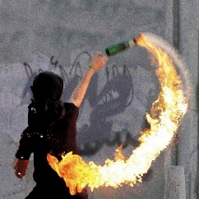



人员组织： 团队高效协作，共筑成功基石
丁牧云
赵楷越
朱涵
Agent开发工程师
产品经理 技术负责人
算法开发工程师
SCRUM敏捷开发
团队流程协作管理平台
采用Scrum敏捷开发方式管理项目进度与组织。成员们跨越职能，根据个人能力以及涉及领域，在各个活动都有相应的参与 。
为了方便管理和协作，以Gitlab平台作为本项目代码托管、质量控制和产品管理的云开发平台 。

Slide 27
风暴已至
策略即未来

